Slide 1
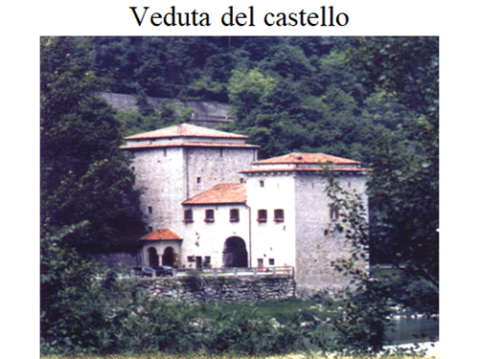
CASTELLO DI QUERO: STORIE, GLORIE

Slide 2
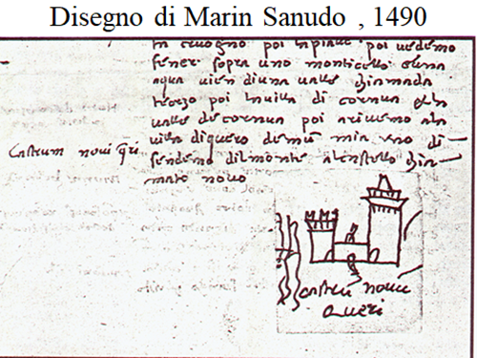
Primo schizzo di Castelnovo di Quero di Marin Sanudo 1490. Posizione strategica dulla strada Feltre Treviso

Slide 3
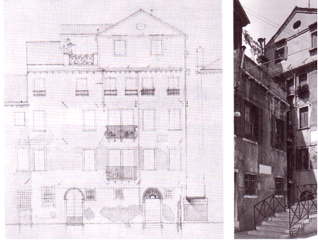
Venezia, San Vidal, casa dei Miani, difficilmente fotografabile. Il disegna, con le due vie di accesso, vie d’acqua dice delle importanza. Un solo ingresso nel retro.
Di qui, da poco 24.enne, partì Girolamo, che ‘alla varietà dei tempi’ sempre accomodossi ( primo biografo, 1537), (cioè Godi, godi gioninezza che pur fuggi tuttavia. Del doman non v’è certezza ), alla difesa di Castellnovo dQuero. Primavera del 155. Venezia alle prese con la lega di Cambrai.

Slide 4
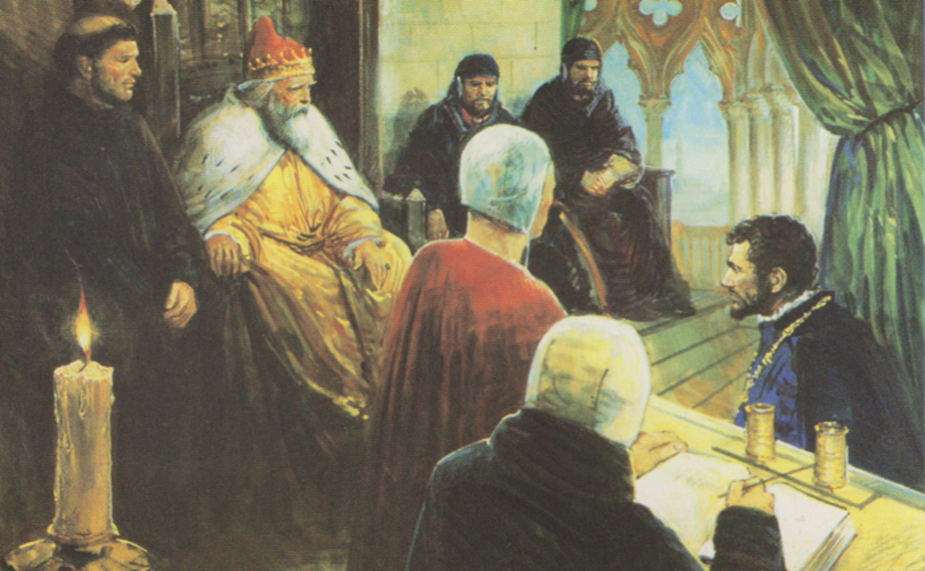
.
Sostituisce il fratello Luca, che alla difesa del castello della Scala, strada Feltre-Valsugana che porta in Germania, il 77.1510, combattendo pur eroicamente perse il castello ed il braccio destro.
Lo stato lo ricompensa donandogli la castellania di Quero, dove però deve andare un suo delegato: Girolamo. Lui è senza un ‘brazo’ per 7 reggimenti, quasi una trentina d’anni.

Slide 5
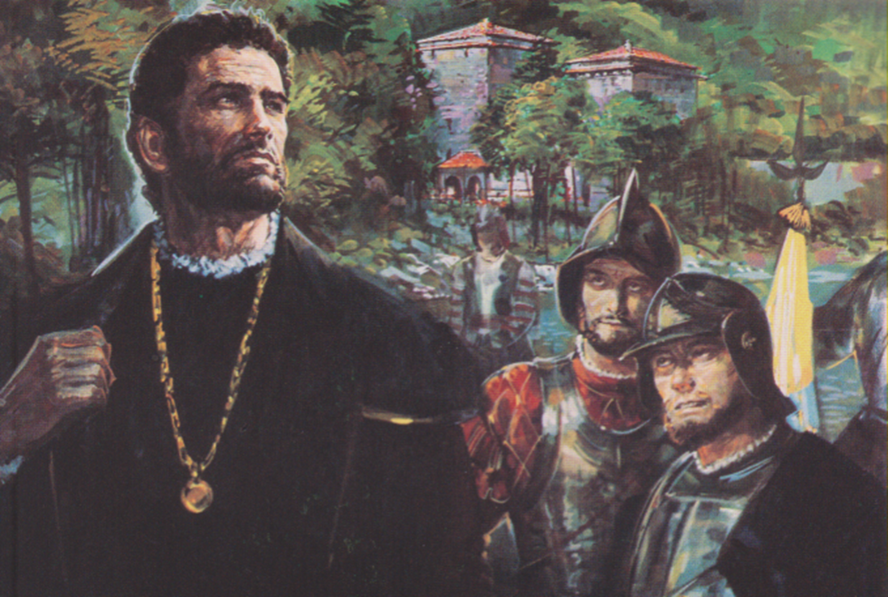
Dai primi mesi del 1511 Girolamo Miani è alla castellania di Quero.

Slide 6
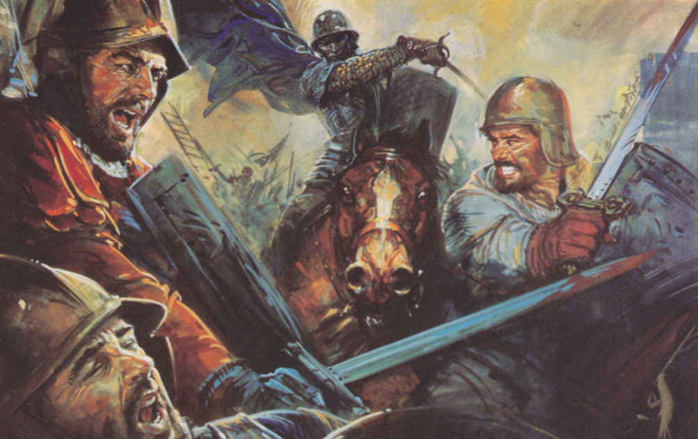
Da Montebelluna il 27 8.1511, giunge all’assedio del Castello l’albanese Giorgio Mercurio Bua, con 300 cavalieri: sotto il castello avrebbe dovuto passare l’imperartore Massimiliano II, che cercava tutti i pretesti per posticipare il suo sostegno alla guerra, detto Honegeld, senza danari.

Slide 7
Con una sola cinquantina di soldati, una ventina proveniente da Belluno, di cui si conoscono i nomi, Girolamo difende eroicamente il catello, che alla sera deve arrendersi. Tutti i sopravissuti tajà a pezzi, tranne Girolamo e due altri facoltosi, nella speranza di ottenere un riscatto per essi.

Slide 8
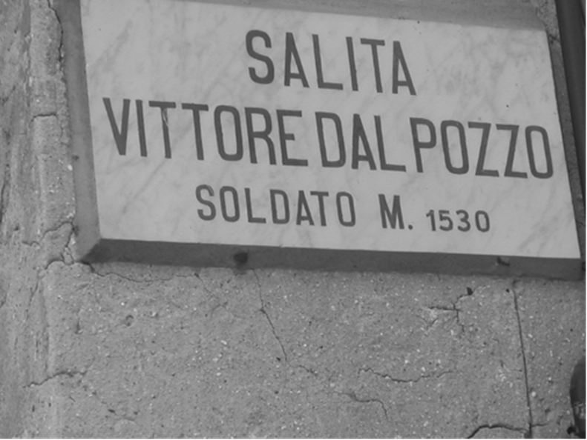
Figura tra i combattenti anche Vittore Dal Pozzo, feltrino, che tentando una sortita, finirà con il non pter rientrare. Ripara aFeltre portando la notizia della caduta di Castelnovo.
Feltre, via dedicata a Vittore Dal Pozzo, che immette in Piazza Maggiore, salendo dalla via sottostante.
Nel 1516, finita la guera, Sebastino Dal Pozzo, in una lite civile per questioni di confini dei campi, ottenuta in premio dei suoi meriti militari, egli esigerà la testimonianza di Girolamo Miani, che avrebbe (senz’altro) sostenuto il suo:” Valore ( grandissimo), la sua disponilità ( generosissima), il suo disprezzo del pericolo (senza limiti) ...

Slide 9
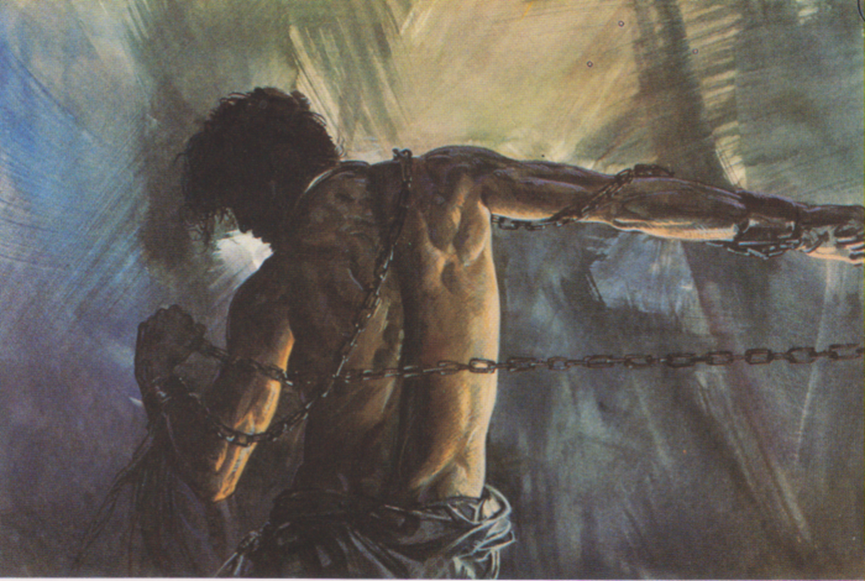
Seguendo le biografie del Miani ( che vanno riviste alla luce di nuove scoperte di documenti ), Girolamo è tenuto in prigione a Quero per un mese.

Slide 10
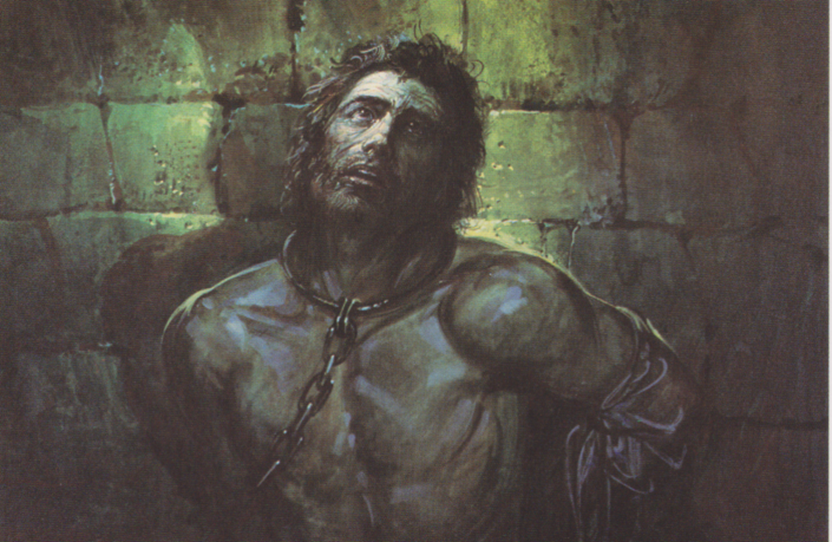
Girolamo si rivolge alla Madonna.

